Slide 1
«Автоматизация звуков К, КЬ. Знакомство с буквой К»
Выполнила: Князева Алевтина Владимировна

Slide 2
Цели: коррекционно-образовательные: научить ребенка давать акустико-артикуляционную характеристику звуков К, Кь; формировать и расширять словарь слов-глаголов; коррекционно-развивающие: развивать звуковой анализ; развивать фонематические процессы; развивать внимание, память; коррекционно-воспитательная: — воспитывать трудолюбие и уважение к труду других людей. Оборудование: зеркала, наборы для составления схем, синие и зеленые фишки, картинки, в названии которых есть звуки К, Кь.

Slide 3
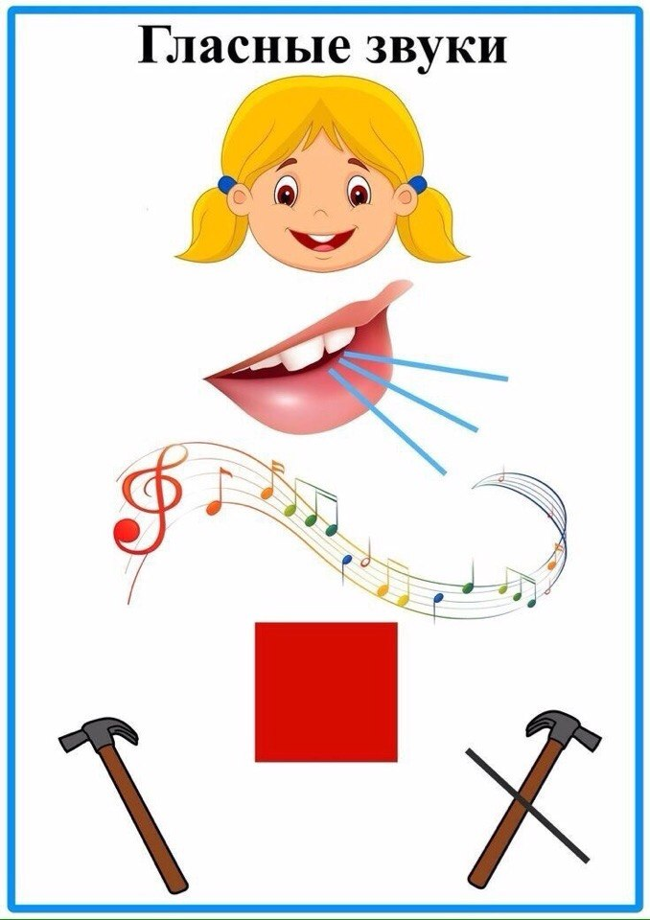
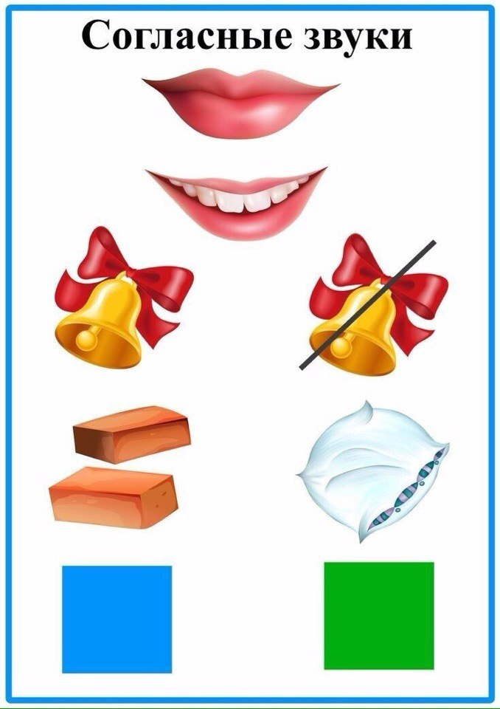

Slide 4
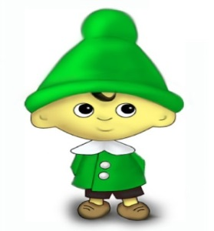
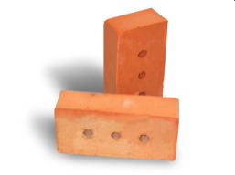
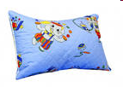
Характеристика звука

Slide 5
Буква К — домик для звуков К, Кь. Два столбика стояли рядом, Вдруг один переломился, И к другому прислонился.

Slide 6
Фонематический слух
На звук К надуваем щеки. На звук Кь втягиваем щеки

Slide 7
Звуковой анализ слогов
А К К А К И И К

Slide 8
Физкультминутка:Капает Дождик
Исходная позиция: стоя.
Шаги по счету. Далее шаги ускоряются.
Зонтик поскорей раскроем,
От дождя себя укроем! Руки поднимают вверх, изображают зонтик.

Slide 9
Игра «Живые слова» К О Т К И Т

Slide 10
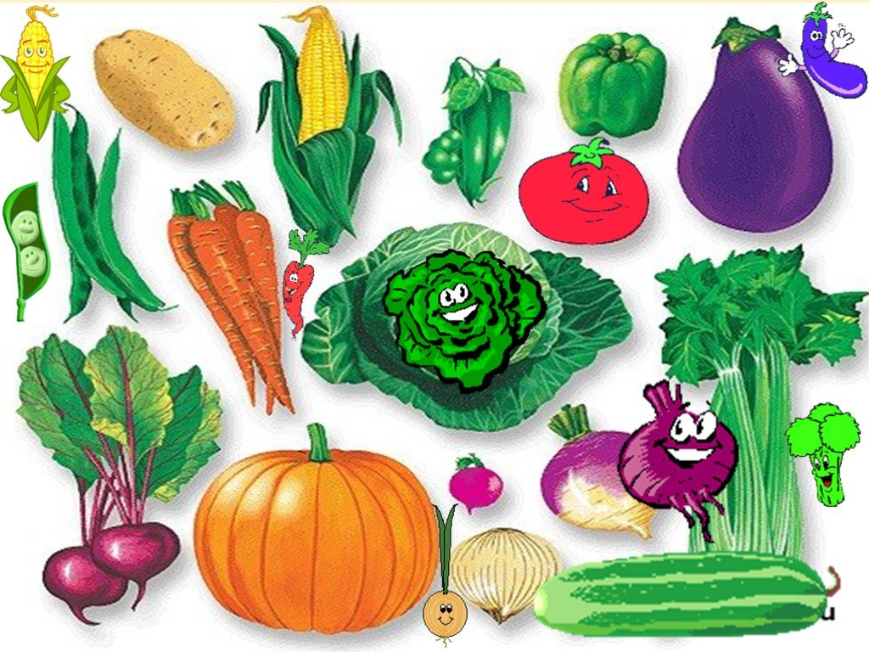
Упражнения по развитию лексико-грамматической стороны речи.
Наступила осень. Все стали собирать урожай на огороде. Один Незнайка стоит и смотрит на свои грядки: «Как ему собрать урожай?»
Дети собирают овощи и говорят: «Я дергаю морковь, репку, лук, чеснок. Я копаю картофель. Я срезаю капусту. Я срываю помидоры, огурцы, горох, кабачки, тыкву, баклажаны».

Slide 11
Итог занятия: С какими звуками познакомились? Дайте характеристику звукам

Slide 12
Использование литературы: О.С.Гомзяк «Говорим правильно в 6-7 лет» 1 период обучения в подготовительной логогруппе; Использование картинок в сети интернет.

